Slide 1

BÀI 3: THỰC HÀNH PHÒNG VỆ
TRƯỚC ẢNH HƯỞNG XẤU
TỪ INTERNET

Slide 2

NỘI DUNG

Slide 3
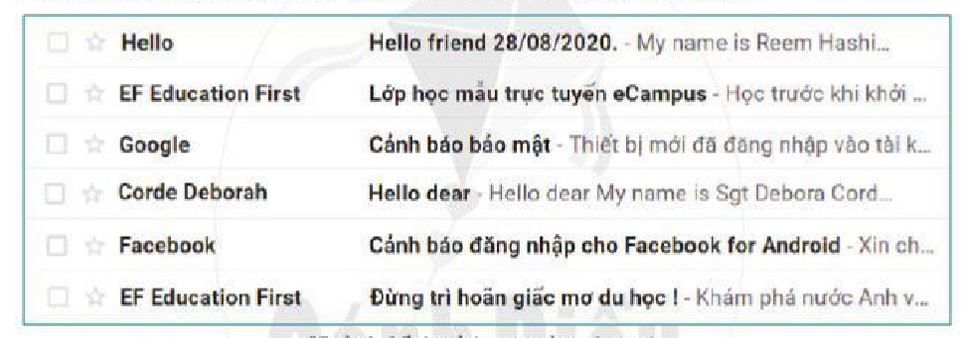
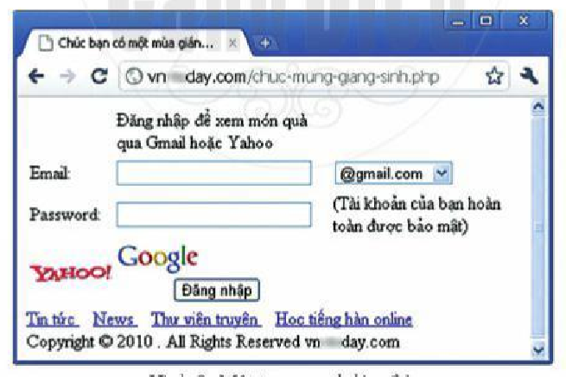
BÀI 3: THỰC HÀNH PHÒNG VỆ
TRƯỚC ẢNH HƯỞNG XẤU TỪ INTERNET
1. Phòng ngừa một số tác hại khi tham gia Internet
Bài 1. Nhận diện thông điệp quảng cáo hay mang nội dung xấu
QUAN SÁT CÁC HÌNH ẢNH SAU:
1
2
3
4
5
6
Hình 1
Hình 2

Slide 4
Câu 1: Trong các email trong hình 1 đâu là email quảng cáo, đâu là thư rác? Tìm điểm chung giữa các email trên?
Câu 2: Các em phải làm gì để bảo vệ được thông tin và tài khoản cá nhân khi nhận diện được các email quảng cáo, thư rác hoặc mang nội dung xấu?
Câu 3: Trang web ở hình 2 là hình thức lừa đảo nhằm mục đích gì? Các em phải làm gì khi biết đó là trang web lừa đảo?
1
2
3
4
5
6
Hình 1
Hình 2

Slide 5




Để bảo vệ được thông tin và tài khoản cá nhân chúng ta cần sự hỗ trợ của các phần mềm diệt virus như:
Bkav:
Kaspersky:
Avira AntiVirus:
Norton Antivirus:
Phần mềm bản quyền
có thể cập nhật các bản vá lỗi, diệt được nhiều loại virus và phải mất tiền mua, được sự hỗ trợ từ phía hãng cung cấp phần mềm khi bạn gặp sự cố nào đó liên quan đến virus.…
Phần mềm miễn phí: không thể cập nhật các bản vá lỗi, khả năng diệt virut hiệu quả không cao, không mất tiền mua,…

Slide 6
BÀI 3: THỰC HÀNH PHÒNG VỆ
TRƯỚC ẢNH HƯỞNG XẤU TỪ INTERNET
2. Sử dụng phần mềm diệt virus
Bài 2. Thực hiện diệt virus bằng một phần mềm.

Slide 7
2. Sử dụng phần mềm diệt virus
2. Sử dụng phần mềm diệt virus
Luôn sử dụng phần mềm diệt virus và Update thường xuyên phiên bản mới (nếu có điều kiện có thể mua phần mềm bản quyền để việc bảo vệ máy tính được hiệu quả hơn)
- Có thể sử dụng nhiều phần mềm diệt virus trên máy.
- Luôn có động tác kiểm tra trước khi mở một file, đường link, mail lạ...
Lưu ý: không có phần mềm diệt virus vạn năng diệt được mọi virus => vì vậy ý thức cảnh giác và hiểu biết của người sử dụng là yếu tố quyết định.

Slide 8
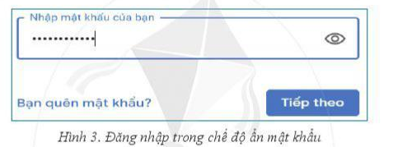
BÀI 3: THỰC HÀNH PHÒNG VỆ
TRƯỚC ẢNH HƯỞNG XẤU TỪ INTERNET
3. Tạo mật khẩu mạnh
Câu 1: Sau khi đăng nhập xong, vô tình nhóm bạn khác nhìn thấy tên đăng nhập, mật khẩu của nhóm mình, ghi nhớ và lần sau đăng nhập tài khoản đó em hãy dự đoán điều gì có thể xảy ra ?
Câu 2: Vì sao các chương trình như Zalo, E-mail, facebook, .... đều để chế độ ẩn mật khẩu?
Câu 3: Trả lời phần vận dụng SGK/56
Em thường đặt mật khẩu là gì? → độ mạnh của mật khẩu

Slide 9
Một mật khẩu mạnh
là mật khẩu như thế nào?
Gồm có chữ số, chữ in thường, chữ IN HOA và một số kí tự đặc biệt.
VD: Abcd987456321@
NvT603279!@*
Ít nhất 12 kí tự trở lên
25091983; 123456789; 0987654321; Abc@Demo123
có phải là mật khẩu mạnh không?

Slide 10
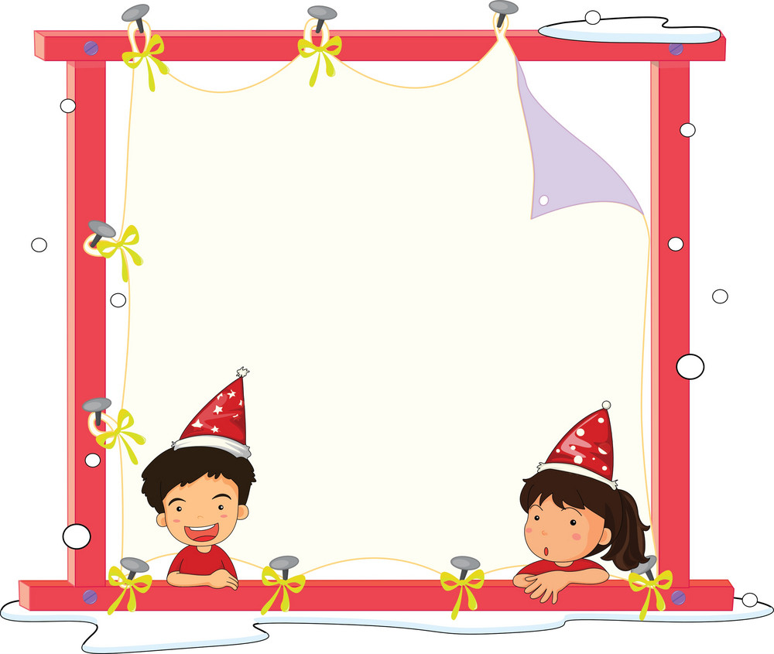
LUYỆN TẬP

Slide 11



BÀI 3: THỰC HÀNH PHÒNG VỆ
TRƯỚC ẢNH HƯỞNG XẤU TỪ INTERNET
Em hãy mở mail cá nhân và kiểm tra độ mạnh của mật khẩu (đổi lại mật khẩu tài khoản mail (nếu thật sự cần thiết))
Mở hộp thư đến và quan sát xác định thư rác, email quảng cáo hoặc mang nội dung xấu và xóa các thư đó.
Kiểm tra độ mạnh mật khẩu của tài khoản thi tiếng anh, toán trên mạng,…

Slide 12

CỦNG CỐ

Slide 13

TRÒ CHƠI LẬT MẢNH GHÉP
Bao gồm một bức tranh chứa từ khóa. Bức tranh này bị ẩn sau 6 mảnh ghép. Nhiệm vụ của người chơi là trả lời các câu hỏi ẩn trong mỗi mảnh ghép và đoán từ khóa liên quan đến bức tranh. Với mỗi câu trả lời đúng, người chơi được mở một mảnh ghép và có quyền đoán từ khóa.

Slide 14


















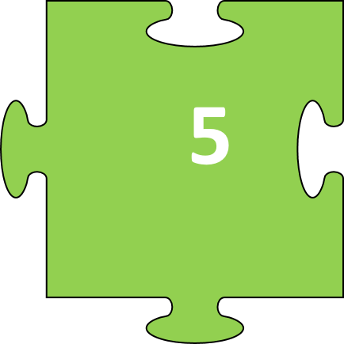



TRÒ CHƠI LẬT MẢNH GHÉP

Slide 15


BÀI 3: THỰC HÀNH PHÒNG VỆ
TRƯỚC ẢNH HƯỞNG XẤU TỪ INTERNET
HƯỚNG DẪN VỀ NHÀ
Học bài, xem nội dung đã học
Thực hành các nội dung đã được học (nếu có máy tính)
Đọc phần “Vận dụng” trang 56 SGK
Xem trước nội dung bài học tiếp theo: Chủ đề E - Ứng dụng tin học - Bài 1 Tìm kiếm và thay thế trong soạn thảo văn bản

